Slide 1
CHAPITRE 6 Partie 2 de 2
Les droits d'auteurs de toutes les photographies et graphiques publiés sur ce site (ci-après appelés images) sont la propriété des personnes et / ou des institutions indiquées dans la légende de chacune des images. Les titulaires de ces droits ont convenu de permettre l'utilisation de ces images à des fins éducatives et non commerciales à condition qu'ils soient crédités dans chaque cas d'utilisation. Pour toute autre utilisation, il convient de contacter le titulaire du droit d'auteur.

Slide 2
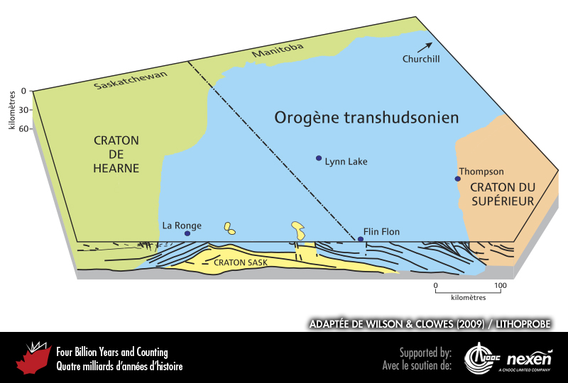
Notes:
Diagramme illustrant comment le craton Sask est pris en étau entre les cratons du Supérieur et de Hearne et montrant que l’orogène transhudsonien est plus large dans certaines parties du nord de la Saskatchewan et du Manitoba. ADAPTÉE DE WILSON ET CLOWES (2009), FOURNIE PAR LITHOPROBE.
_______________________________
Les droits d'auteurs de toutes les photographies et graphiques publiés sur ce site (ci-après appelés images) sont la propriété des personnes et / ou des institutions indiquées dans la légende de chacune des images. Les titulaires de ces droits ont convenu de permettre l'utilisation de ces images à des fins éducatives et non commerciales à condition qu'ils soient crédités dans chaque cas d'utilisation. Pour toute autre utilisation, il convient de contacter le titulaire du droit d'auteur.

Slide 3
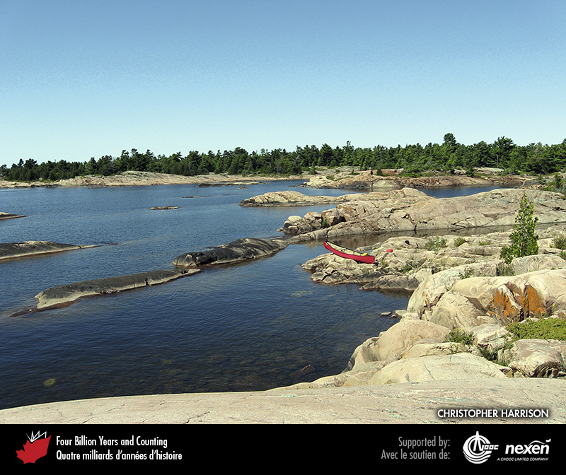
Notes:
Gneiss et intrusions granitiques âgés de 1 650 millions d’années sculptés par les glaces sur la rive sud de l’île Philip Edward dans la baie Georgienne, Ontario. Ces roches se sont formées dans des arcs magmatiques de l’orogène de Grenville sur le côté sud-est de Nuna. PHOTO : CHRISTOPHER HARRISON.
_______________________________
Les droits d'auteurs de toutes les photographies et graphiques publiés sur ce site (ci-après appelés images) sont la propriété des personnes et / ou des institutions indiquées dans la légende de chacune des images. Les titulaires de ces droits ont convenu de permettre l'utilisation de ces images à des fins éducatives et non commerciales à condition qu'ils soient crédités dans chaque cas d'utilisation. Pour toute autre utilisation, il convient de contacter le titulaire du droit d'auteur.

Slide 4
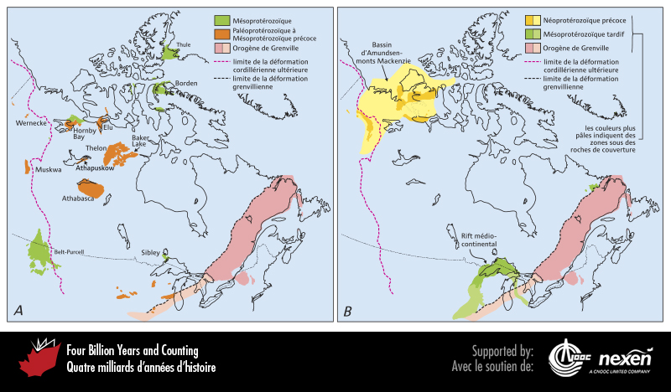
Notes:
Carte montrant l’orogène de Grenville et les bassins intracontinentaux qui existaient dans ce qui allait devenir l’Amérique du Nord, il y a entre 1 800 et 1 300 millions d’années (A) et entre 1 300 et 750 millions d’années (B). ADAPTÉE DE PLUSIEURS SOURCES.
_______________________________
Les droits d'auteurs de toutes les photographies et graphiques publiés sur ce site (ci-après appelés images) sont la propriété des personnes et / ou des institutions indiquées dans la légende de chacune des images. Les titulaires de ces droits ont convenu de permettre l'utilisation de ces images à des fins éducatives et non commerciales à condition qu'ils soient crédités dans chaque cas d'utilisation. Pour toute autre utilisation, il convient de contacter le titulaire du droit d'auteur.

Slide 5
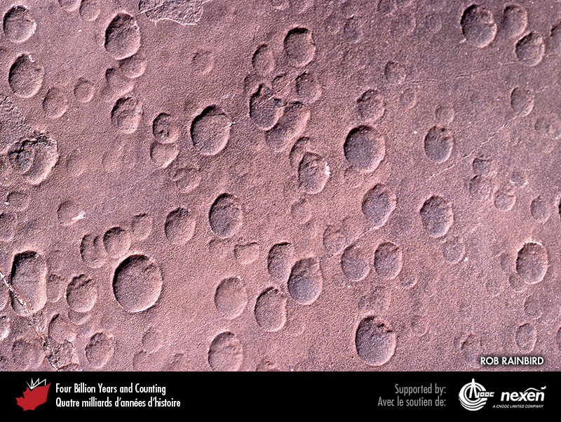
Notes:
Empreintes de gouttes de pluie du Paléoprotérozoïque dans des lits rouges du bassin de Baker Lake, Nunavut. PHOTO : ROB RAINBIRD.
_______________________________
Les droits d'auteurs de toutes les photographies et graphiques publiés sur ce site (ci-après appelés images) sont la propriété des personnes et / ou des institutions indiquées dans la légende de chacune des images. Les titulaires de ces droits ont convenu de permettre l'utilisation de ces images à des fins éducatives et non commerciales à condition qu'ils soient crédités dans chaque cas d'utilisation. Pour toute autre utilisation, il convient de contacter le titulaire du droit d'auteur.

Slide 6
Notes:
Argilites rouges du Mésoprotérozoïque dans le sentier Carthew-Alderson, parc national du Canada des Lacs-Waterton, Alberta. PHOTO : W. LYNCH, TOUS DROITS RÉSERVÉS PARCS CANADA.
_______________________________
Les droits d'auteurs de toutes les photographies et graphiques publiés sur ce site (ci-après appelés images) sont la propriété des personnes et / ou des institutions indiquées dans la légende de chacune des images. Les titulaires de ces droits ont convenu de permettre l'utilisation de ces images à des fins éducatives et non commerciales à condition qu'ils soient crédités dans chaque cas d'utilisation. Pour toute autre utilisation, il convient de contacter le titulaire du droit d'auteur.

Slide 7
Notes:
Le canyon Red Rock dans le parc national du Canada des Lacs-Waterton tire son nom des argilites rouges (âgées de 1 500 millions d’années) formées à partir de sédiments riches en fer déposés dans une ancienne vasière littorale. PHOTO : JOHN WILLIAM WEBB.
_______________________________
Les droits d'auteurs de toutes les photographies et graphiques publiés sur ce site (ci-après appelés images) sont la propriété des personnes et / ou des institutions indiquées dans la légende de chacune des images. Les titulaires de ces droits ont convenu de permettre l'utilisation de ces images à des fins éducatives et non commerciales à condition qu'ils soient crédités dans chaque cas d'utilisation. Pour toute autre utilisation, il convient de contacter le titulaire du droit d'auteur.

Slide 8
Notes:
Vue vers le nord le long du flanc est du détroit d’Adams, au sud de la communauté d’Arctic Bay sur l’île de Baffin, Nunavut. Ici, les coulées de lave d’âge mésoprotérozoïque (partie abrupte au centre de la falaise) sont déposées de façon discordante sur des gneiss paléoprotérozoïques (pentes plus douces à la base de la falaise). Les roches rouges en haut de la falaise sont des grès marins mésoprotérozoïques du bassin de Borden. PHOTO : DARREL LONG.
_______________________________
Les droits d'auteurs de toutes les photographies et graphiques publiés sur ce site (ci-après appelés images) sont la propriété des personnes et / ou des institutions indiquées dans la légende de chacune des images. Les titulaires de ces droits ont convenu de permettre l'utilisation de ces images à des fins éducatives et non commerciales à condition qu'ils soient crédités dans chaque cas d'utilisation. Pour toute autre utilisation, il convient de contacter le titulaire du droit d'auteur.

Slide 9
Notes:
Les basaltes de Coppermine, affleurant ici près de Kugluktuk, Nunavut, se sont épanchés il y a 1 240 millions d’années au-dessus d’un point chaud (hot spot) centré sur l’île Victoria. Ils sont associés au système de dykes du Mackenzie (chapitre 1). Les basaltes de Coppermine, ainsi nommés en raison du cuivre natif qu’ils contiennent, comprennent environ 150 coulées individuelles ayant chacune 10 à 25 m d’épaisseur. PHOTO : HANS WIELENS.
_______________________________
Les droits d'auteurs de toutes les photographies et graphiques publiés sur ce site (ci-après appelés images) sont la propriété des personnes et / ou des institutions indiquées dans la légende de chacune des images. Les titulaires de ces droits ont convenu de permettre l'utilisation de ces images à des fins éducatives et non commerciales à condition qu'ils soient crédités dans chaque cas d'utilisation. Pour toute autre utilisation, il convient de contacter le titulaire du droit d'auteur.

Slide 10
Notes:
Le mont Lister est un massif d’une hauteur de 850 m dépourvu de végétation et situé sur la rive nord de la baie Tikkoatokak, à l’ouest de Nain, Labrador. Il est composé d’anorthosite gris pâle mise en place il y a entre 1 360 et 1 290 millions d’années. PHOTO : BRUCE RYAN.
_______________________________
Les droits d'auteurs de toutes les photographies et graphiques publiés sur ce site (ci-après appelés images) sont la propriété des personnes et / ou des institutions indiquées dans la légende de chacune des images. Les titulaires de ces droits ont convenu de permettre l'utilisation de ces images à des fins éducatives et non commerciales à condition qu'ils soient crédités dans chaque cas d'utilisation. Pour toute autre utilisation, il convient de contacter le titulaire du droit d'auteur.

Slide 11
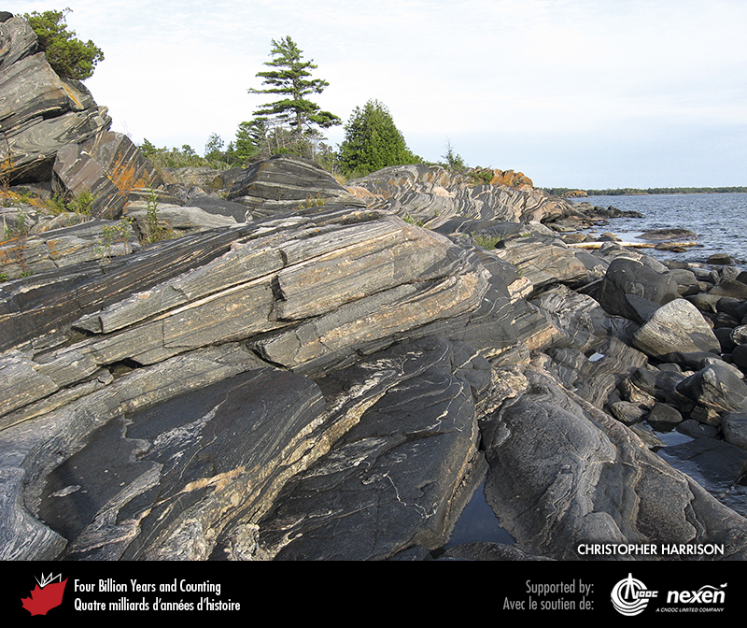
Notes:
Ces roches, sur la rive ouest de l’île Franklin dans la baie Georgienne, Ontario, se sont mises en place il y a entre 1 680 et 1 400 millions d’années. Elles ont été métamorphisées en gneiss puis déformées durant l’orogenèse grenvillienne il y a environ 1 000 millions d’années. PHOTO : CHRISTOPHER HARRISON.
_______________________________
Les droits d'auteurs de toutes les photographies et graphiques publiés sur ce site (ci-après appelés images) sont la propriété des personnes et / ou des institutions indiquées dans la légende de chacune des images. Les titulaires de ces droits ont convenu de permettre l'utilisation de ces images à des fins éducatives et non commerciales à condition qu'ils soient crédités dans chaque cas d'utilisation. Pour toute autre utilisation, il convient de contacter le titulaire du droit d'auteur.

Slide 12
Notes:
Le rubanement dans ces roches près de Parry Sound, Ontario, n’est pas d’origine sédimentaire; il a été produit par des températures et des pressions élevées qui ont affecté des roches plutoniques lors de la collision tectonique qui a produit l’orogène de Grenville. PHOTO : DAVID CORRIGAN.
_______________________________
Les droits d'auteurs de toutes les photographies et graphiques publiés sur ce site (ci-après appelés images) sont la propriété des personnes et / ou des institutions indiquées dans la légende de chacune des images. Les titulaires de ces droits ont convenu de permettre l'utilisation de ces images à des fins éducatives et non commerciales à condition qu'ils soient crédités dans chaque cas d'utilisation. Pour toute autre utilisation, il convient de contacter le titulaire du droit d'auteur.

Slide 13
Notes:
Grès et shales du Néoprotérozoïque du bassin d’Amundsen-monts Mackenzie dans la chaîne Backbone, monts Mackenzie, Territoires du Nord-Ouest. PHOTO : HENDRICK FALCK.
_______________________________
Les droits d'auteurs de toutes les photographies et graphiques publiés sur ce site (ci-après appelés images) sont la propriété des personnes et / ou des institutions indiquées dans la légende de chacune des images. Les titulaires de ces droits ont convenu de permettre l'utilisation de ces images à des fins éducatives et non commerciales à condition qu'ils soient crédités dans chaque cas d'utilisation. Pour toute autre utilisation, il convient de contacter le titulaire du droit d'auteur.

Slide 14
Notes:
Les lits rouges à la base de cet affleurement sur le bord de la route Transcanadienne à l’est de Nipigon, Ontario, se sont déposés dans le petit bassin de Sibley il y a entre 1 550 à et 1 400 millions d’années. Au-dessus des lits rouges, on retrouve un filon-couche mafique mis en place il y a 1 100 millions d’années pendant la formation du rift médio-continental. PHOTO : GRAHAM WILSON.
_______________________________
Les droits d'auteurs de toutes les photographies et graphiques publiés sur ce site (ci-après appelés images) sont la propriété des personnes et / ou des institutions indiquées dans la légende de chacune des images. Les titulaires de ces droits ont convenu de permettre l'utilisation de ces images à des fins éducatives et non commerciales à condition qu'ils soient crédités dans chaque cas d'utilisation. Pour toute autre utilisation, il convient de contacter le titulaire du droit d'auteur.

Slide 15
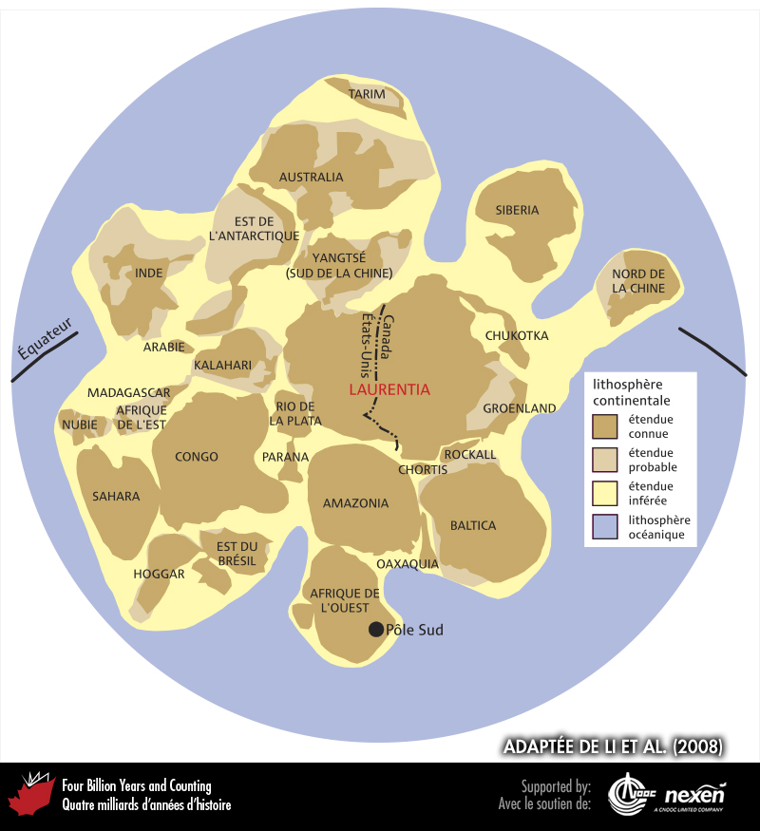
Notes:
Carte du supercontinent Rodinia montrant la distribution possible à l’intérieur de celui-ci d’éléments continentaux postérieurs. ADAPTÉE DE LI ET COLL. (2008).
_______________________________
Les droits d'auteurs de toutes les photographies et graphiques publiés sur ce site (ci-après appelés images) sont la propriété des personnes et / ou des institutions indiquées dans la légende de chacune des images. Les titulaires de ces droits ont convenu de permettre l'utilisation de ces images à des fins éducatives et non commerciales à condition qu'ils soient crédités dans chaque cas d'utilisation. Pour toute autre utilisation, il convient de contacter le titulaire du droit d'auteur.

Slide 16
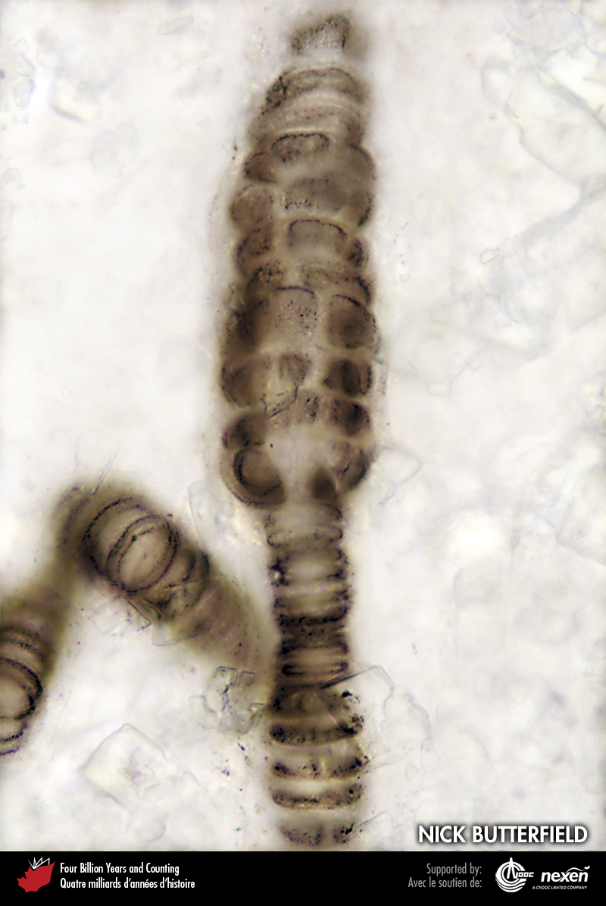
Notes:
Bangiomorpha pubescens, une algue rouge du Mésoprotérozoïque (âgée de 1 200 millions d’années), provenant de l’île Somerset, Nunavut. Ce spécimen fait un peu moins de 0,2 mm de longueur. PHOTO : NICK BUTTERFIELD.
_______________________________
Les droits d'auteurs de toutes les photographies et graphiques publiés sur ce site (ci-après appelés images) sont la propriété des personnes et / ou des institutions indiquées dans la légende de chacune des images. Les titulaires de ces droits ont convenu de permettre l'utilisation de ces images à des fins éducatives et non commerciales à condition qu'ils soient crédités dans chaque cas d'utilisation. Pour toute autre utilisation, il convient de contacter le titulaire du droit d'auteur.

Slide 17
Notes:
Characodictyon, un microfossile composé de phosphate de calcium, provenant du mont Slipper, Yukon, dans le bassin d’Amundsen-monts Mackenzie. PHOTO : PHOEBE COHEN.
_______________________________
Les droits d'auteurs de toutes les photographies et graphiques publiés sur ce site (ci-après appelés images) sont la propriété des personnes et / ou des institutions indiquées dans la légende de chacune des images. Les titulaires de ces droits ont convenu de permettre l'utilisation de ces images à des fins éducatives et non commerciales à condition qu'ils soient crédités dans chaque cas d'utilisation. Pour toute autre utilisation, il convient de contacter le titulaire du droit d'auteur.

